Slide 1





SISTEM INFORMASI PENGALAMAN (E-SIMPAN)
Disampaikan oleh:
Z Tolhas P Sidabutar, Dipl.UM, MM
Lembaga Pengembangan Jasa Konstruksi
Samarinda, 30 April 2024

Slide 2

SISTEM INFORMASI JASA KONSTRUKSI & SIMPAN
1

Slide 3
PENGERTIAN DAN PEMANFAATAN SIMPAN
SIMPAN, adalah Sistem Informasi Pengalaman Badan Usaha Jasa konstruksi dan Pengalaman Tenaga Kerja Konstruksi (Profesional), serta Aparatur Sipil Negara (ASN);
Aplikasi e-Simpan adalah System Informasi yang digunakan dalam proses pencatatan pengalaman;
Penginputan Data berazaskan Kejujuran, Kebenaran, dan LPJK tidak melakukan Verifikasi atas Pengalaman yang di Input (Self Declare)
Pemanfaatan SIMPAN adalah untuk:
Proses Perizinan Berusaha (SBU dan SKK)
Persyaratan dalam pelaksanaan Pengadaan Barang dan Jasa pada Kementerian PUPR

Slide 4
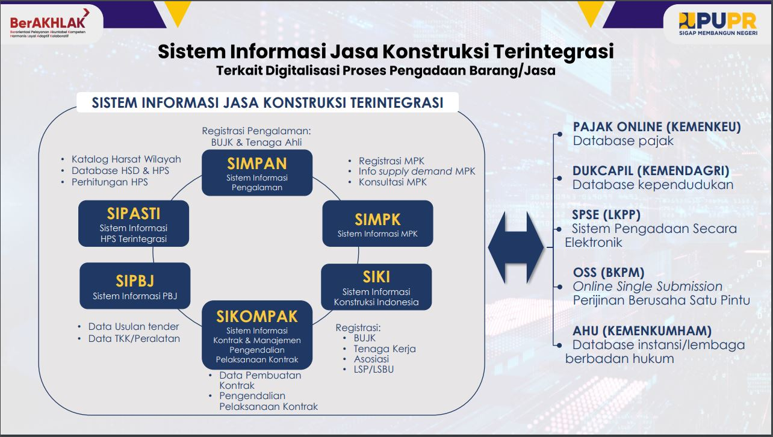
SISTEM INFORMASI JASA KONSTRUKSI TERINTEGRASI
4

Slide 5










LATAR BELAKANG PENCATATAN PENGALAMAN PADA SIMPAN
BADAN USAHA
PROFESI
Setiap BUJK harus melakukan Pencatatan Pengalaman melalui LPJK, sesuai Pasal 6V PP No.22/2020 jo No.14/2021 & Surat Menteri PUPR No. KP.06.01-Mn/1140/2021.
Setiap Tenaga Kerja Konstruksi harus melakukan pencatatan pengalaman professional melalui LPJK, sesuai Pasal 6W PP No. 22/2020 jo No.14/2021 & Surat Menteri PUPR No KP.06.01-Mn/1140/2021
Proses PBJ Pemerintah menggunakan informasi dari Sistem Informasi Jasa Konstruksi Terintegrasi, sebagaimana Pasal 176A PP No.14/2021.
Pencatatan Pengalaman Profesional melalui Sistem Informasi Jasa Konstruksi Terintegrasi (e-SIMPAN) pada laman https://simpan.pu.go.id/
Pencatatan Pengalaman Badan Usaha Melalui Sistem Informasi Jasa Konstruksi Terintegrasi (e-SIMPAN) pada laman https://simpan.pu.go.id/
Data pengalaman sbg salah satu persyaratan khusus permohonan SKK, sebagaimana Pasal 28B PP No. 14/2021
Data penjualan tahunan (syarat permohonan perizinan berusaha), dibuktikan dengan rekaman kontrak kerja konstruksi, menggunakan data yang telah tercatat dalam e-SIMPAN, sebagaimana Permen PUPR No 8/2022.
Pencatatan pengalaman tenaga kerja akan dimanfaatkan untuk perizinan berusaha dan pengadaan barang/jasa.

Slide 6




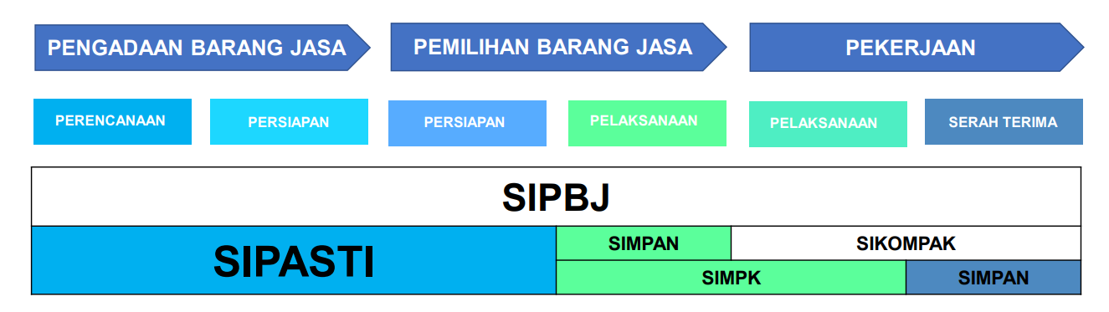



KETERKAITAN E-SIMPAN DENGAN PENGADAAN BARANG DAN JASA
Pencatatan pengalaman pada SIMPAN salah satunya akan digunakan sebagai basis data dalam pelaksanaan kontrak, tender/seleksi di Kementerian PUPR, dan telah terintegrasi dengan SIPBJ Kementerian PUPR.

Slide 7
PROSES BISNIS PENCATATAN PENGALAMAN
2

Slide 8
DASAR PENERAPAN PENCATATAN PENGALAMAN PADA E-SIMPAN
KEBIJAKAN PENERAPAN SIMPAN
Surat Menteri Pekerjaan Umum Dan Perumahan Rakyat Nomor: Kp.06.01-mn/1140 Tanggal 22 Juni 2021 tentang Pemanfaatan Data Pengalaman Badan Usaha Dan Tenaga Ahli Jasa Konstruksi Pada Sistem Informasi Pengalaman (SIMPAN)
Surat Direktur Jenderal Bina Konstruksi Nomor: Pa 0101-ks/2060 Tanggal 27 Oktober 2021 tentang Progres Input Data Dan Dokumen Ke Aplikasi Sistem Informasi Pengalaman (SIMPAN)
Surat Sekretaris Plt. Kementerian BUMN Nomor: S-270/S.Mbu/05/2022 Tanggal 23 Mei 2022 tentang Himbauan Pencatatan Pengalaman Badan Usaha Jasa Konstruksi
Surat Dirjen Bina Konstruksi Nomor. Bk 0404–dk/253 tanggal 14 April 2023 tentang Penerapan Sistem lnformasi Pengalaman (SIMPAN) dalam Pengadaan Jasa Konstruksi di Kementerian PUPR
Surat Dirjen Bina Konstruksi Nomor. Bk 0404–dk/351 tanggal 17 Mei 2023 tentang
Tindak Lanjut Penerapan Sistem lnformasi Pengalaman (SIMPAN) dalam
Pengadaan Jasa Konstruksi di Kementerian PUPR
8

Slide 9










OPTIMALISASI SIMPAN
PENGALAMAN
BADAN USAHA
PENGALAMAN
TENAGA AHLI
SISTEM INFORMASI PENGALAMAN
JASA KONSTRUKSI
https://simpan.pu.go.id
TUJUAN
Aplikasi yang memuat data/dokumen dan informasi pengalaman serta kinerja penyedia jasa khususnya BU dan TA di bidang Jakon.
Mempermudah dan mempercepat proses pemilihan Tender/Seleksi
Mendapatkan Badan Usaha/Tenaga Ahli dengan pengalaman yang valid/ terverifikasi
9

Slide 10






MANFAAT SIMPAN
AKUNTABILITAS
EFISIENSI
TRANSPARANSI
Meningkatkan Kualitas PBJ
Pokja akan lebih cepat melakukan evaluasi.
Meminimalisir praktek kecurangan dalam evaluasi tender.
Meminimalisir kesalahan input data pengalaman pada dokumen
Pembangunan Infrastruktur Tepat Waktu
Dipergunakan dalam pengajuan/perpanjangan SBU/SKK
Profesionalisme & Daya Saing Meningkat
Transparansi/keterbukaan akan membuat pelaksanaan PBJ semakin bertanggungjawab.
Meningkatkan kepercayaan publik.
Penyedia bersaing secara sehat dan kompetitif
Outcome : INDUSTRI JASA KONSTRUKSI NASIONAL YANG HANDAL, BERKUALITAS, DAN BERDAYA SAING
10

Slide 11





PERMASALAHAN EVALUASI PENGALAMAN PADA TENDER/SELEKSI
Informasi pengalaman yang disampaikan peserta) sering tidak jelas/ meragukan
DAMPAKNYA:
Proses pemilihan Tender/Seleksi lama
Pokja membutuhkan waktu untuk melakukan klarifikasi kepada pemberi referensi kerja;
Tidak ada tanggapan/respon dari pemberi referensi kerja;
Badan Usaha/Tenaga Ahli dinyatakan gugur dalam proses Tender/Seleksi karena pengalaman tidak valid (misal : pengalaman pekerjaan tidak ditemukan di SPSE)
Pokja tidak dapat melakukan klarifikasi karena informasi yang disampaikan tidak lengkap
11
Notes:
V.19 MDP Tender PK poin2
Pengalaman kerja dihitung per tahun tanpa memperhatikan lamanya pelaksanaan konstruksi (dihitung berdasarkan Tahun Anggaran).
Pengalaman kerja yang dinilai adalah pengalaman kerja setelah personel lulus pendidikan minimal sesuai persyaratan untuk memperoleh SKA/SKT.
Penilaian Pengalaman Manajer Pelaksana/Proyek dan Manajer Teknis serta pelaksana, dilakukan terhadap pengalaman dalam melaksanakan pekerjaan konstruksi;
Penilaian pengalaman Petugas Keselamatan Konstruksi/Ahli K3 Konstruksi dilakukan terhadap pengalaman keterampilan/keahlian K3 dalam melaksanakan pekerjaan konstruksi;
Penilaian pengalaman manajer keuangan dilakukan terhadap pengalaman mengelola keuangan;
Perhitungan pengalaman personel manajerial ditentukan berdasarkan:
Daftar riwayat pengalaman kerja; atau
Referensi kerja dari Pejabat yang Penandatangan Kontrak.

Slide 12
PROSES BISNIS PENCATATAN PENGALAMAN BADAN USAHA

Slide 13
ALUR PROSES INPUT PENGALAMAN BUJK
Input permohonan SBU
PORTAL
SIKI
SPSE
e-MON
SIKI
No Registrasi
Pengalaman
BUJK
Login e-SIMPAN
Pengecekan data pengalaman
Import data pengalaman
Upload dokumen
Submit (self declare)
Memiliki SBU
Input data pengalaman baru
Dokumen kontrak (surat perjanjian)
Adendum terakhir kontrak
BAST-1 (berita acara serah terima)
Surat perjanjian KSO (Jika memilih Main Kontraktor sebagai Lead KSO atau Ang. KSO)
BOQ/RAB jika ada pecah kontrak menjadi beberapa major item pekerjaan

Slide 14
CAKUPAN DATA UNTUK PENCATATAN PENGALAMAN BADAN USAHA JASA KONSTRUKSI DI SIMPAN
BUJK selaku Main Kontraktor dan/atau Subkontraktor sebelum melakukan Inputan Data pada Aplikasi e-Simpan, sebaiknya melakukan Pengumpulan Data yang mencakup :
ID PEKERJAAN
Nama paket pekerjaan, sumber dana, lokasi pekerjaan
DATA KONTRAK
Nomor kontrak, tanggal kontrak, nilai kontrak, nilai kontrak setelah addendum, status KSO, nilai kontrak sesuai porsi KSO, no BAST, tanggal BAST,
PEMBERI TUGAS (OWNER PEKERJAAN)
Nama pemberi tugas, nama unit organisasi, nama satker, alamat instansi, no telp instansi, email instansi, jabatan pemberi tugas, telp dan email pemberi tugas (PIC)
SUBKLASIFIKASI PEKERJAAN
Subklasifikasi dan porsi sesuai major IT

Slide 15
KENDALA YANG SERING DIHADAPI
KENDALA SAAT LOGIN
Penyebab : Lupa Akun, Lupa Alamat Email, atau Akun Dikuasai Pihak Tertentu
Solusi Terhadap Permasalahan Akun Diatas :
  Menggunakan Aplikasi Perubahan TKK (https://siki.pu.go.id/perubahan-tkk/)untuk mendapatkan akun dengan menyertakan :
    Surat Permohonan Akun (Sesuai Kebutuhan)
    Foto Selfie Sambil Memegang Sertifikat/Ijazah
    Melampirkan Scan KTP
  LPJK akan melakukan klarifikasi secara langsung kepada Pemohon guna memastikan kebenaran pemohon yang mengajukan perubahan atau permohonan akun
  LPJK akan menyampaikan hasil sesuai dengan permohonan melalui email yang bersangkutan yang sudah didaftarkan
KENDALA PEMENUHAN DOKUMEN PENDUKUNG/REFERENSI
Penyebab: Kesulitan mendapatkan dokumen pendukung dari pemberi tugas dikarenakan unit organisasi pengguna jasa sudah berubah.
Solusi Terhadap Permasalahan Diatas :
  Mengajukan permohonan dokumen pendukung kepada pengguna jasa/ satuan kerja yang ada/baru untuk memberikan surat keterangan/referensi yang di dalamnya terdapat informasi terkait data/dokumen yang dibutuhkan.
  Saat ini masih dilakukan pengembangan untuk integrasi data dari LKPP (BUJK) dan Aplikasi SIKOMPAK (Tenaga Ahli), yang akan mendukung perolehan data pengalaman (valid) yang membantu pemohon dalam pencatatan pengalaman ke dalam SIMPAN

Slide 16

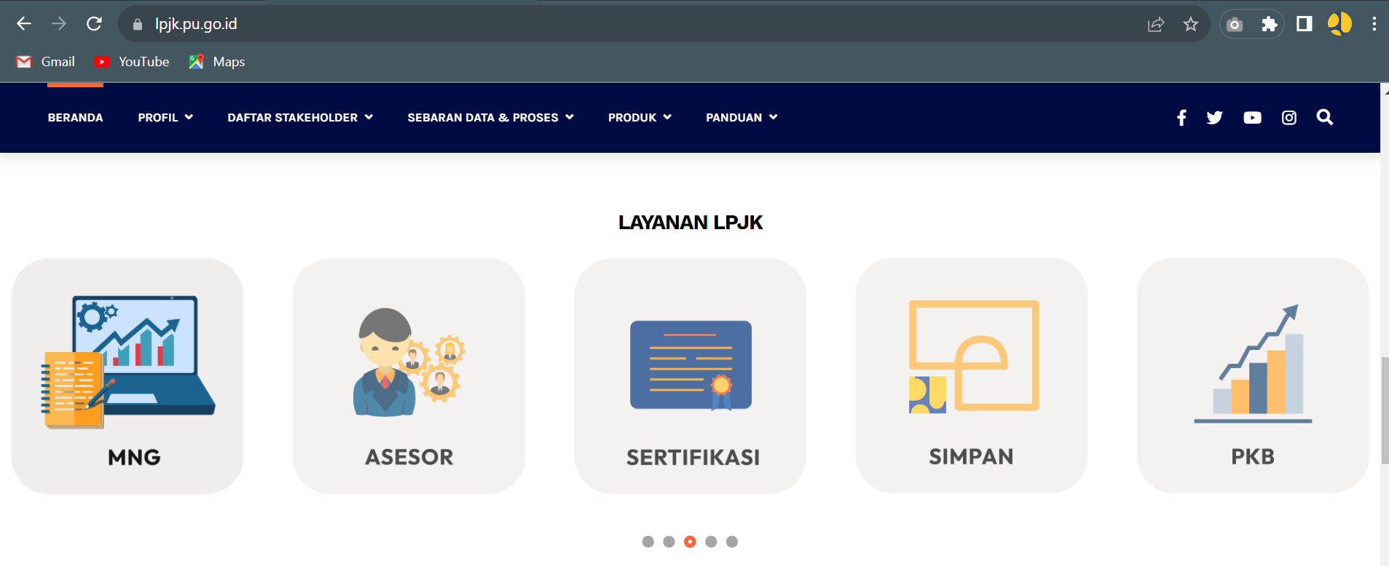
CARA LOGIN SIMPAN
1
2
3
Buka halaman : https://lpjk.pu.go.id
Scrol ke LAYANAN LPJK
Pilih Aplikasi SIMPAN

Slide 17
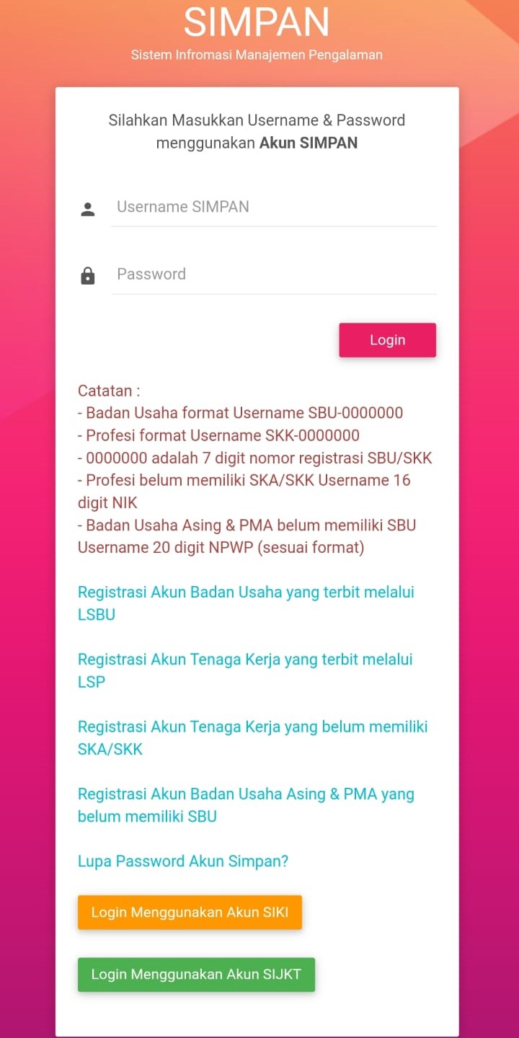
LOGIN
Siapkan 7 digit terakhir dari no registrasi
Format username
bagi BUJK:
SBU-1234567
3
Pernah Memiliki SBU TERBITAN LSBU Tapi Tidak Pernah Memiliki SBU TERBITAN LPJK
2
Badan Usaha Asing & PMA yang belum memiliki SBU
1
4
Pernah Memiliki SBU/SKA/SKT TERBITAN LPJK
Memiliki Akun SIJKT

Slide 18
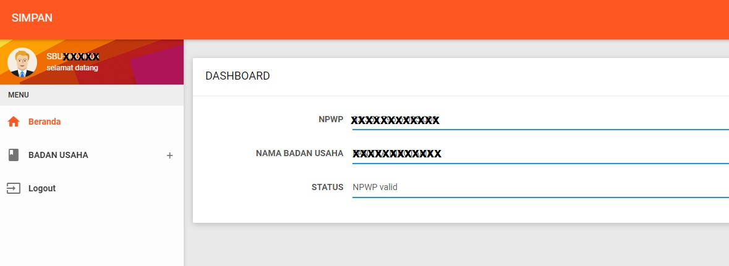
DASHBOARD

Slide 19
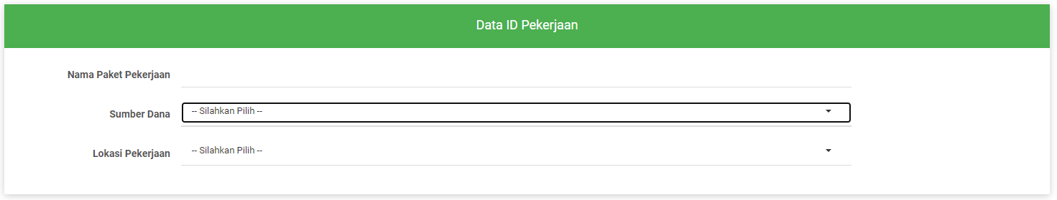
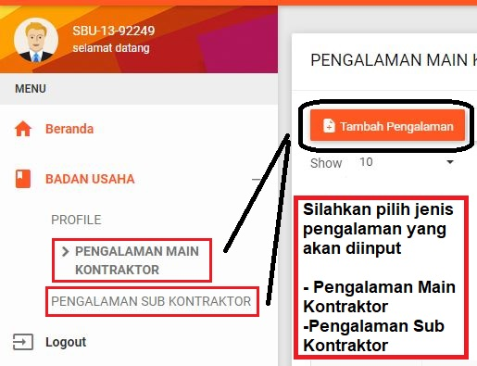
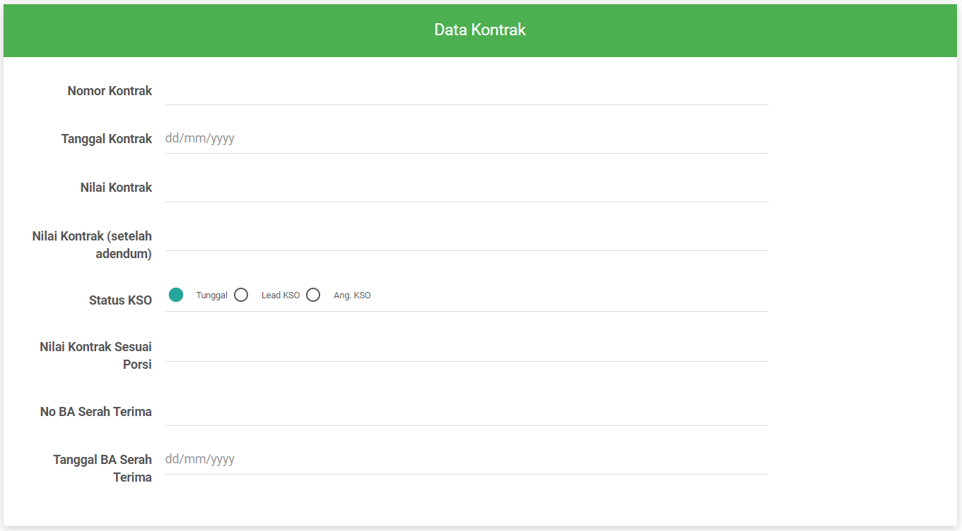
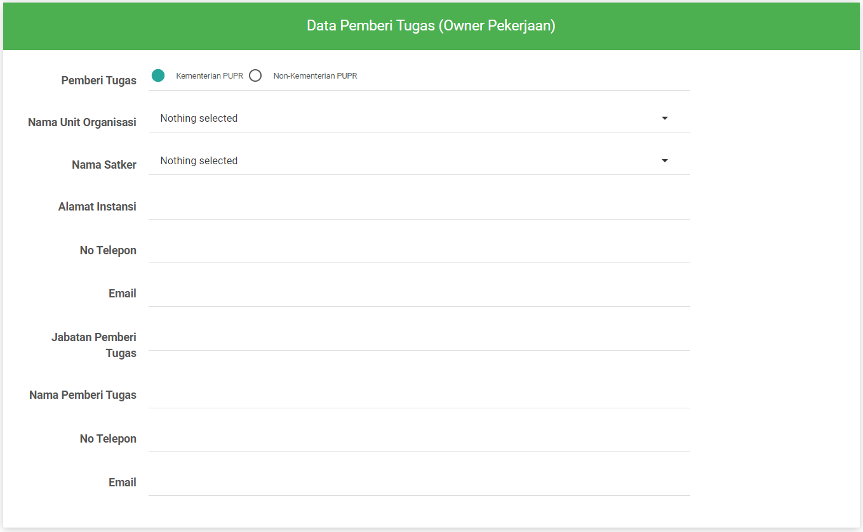
INPUT PENGALAMAN BUJK – MAIN KONTRAKTOR
Input Data ID Pekerjaan
Input Data Kontrak
Input Data Pemberi Tugas (Owner Pekerjaan)

Slide 20
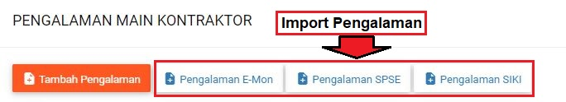
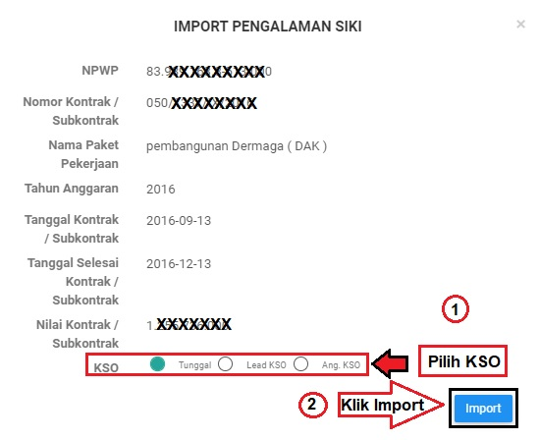
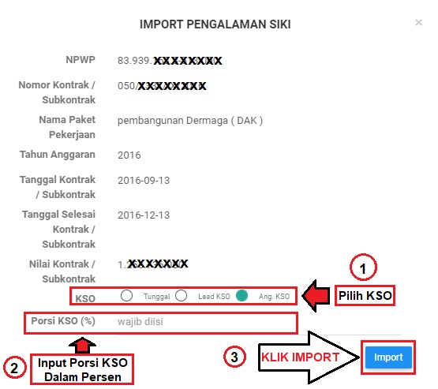
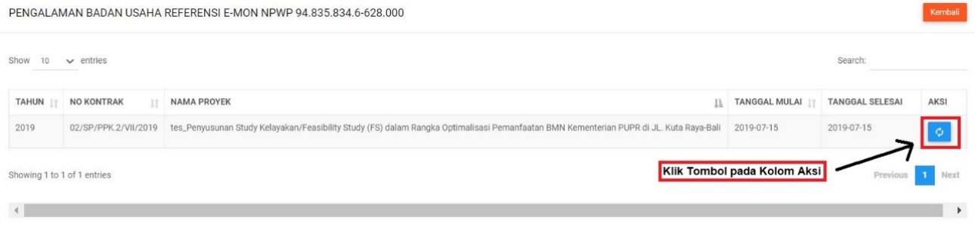
IMPORT PENGALAMAN BUJK
Klik Tombolnya sesuai pengalaman yang akan diimport

Slide 21
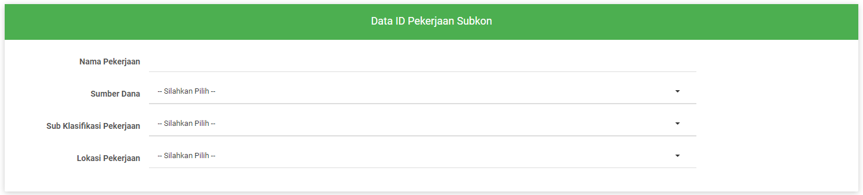
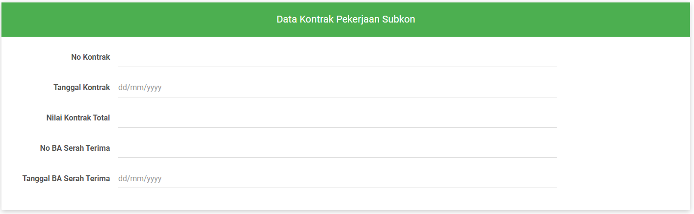
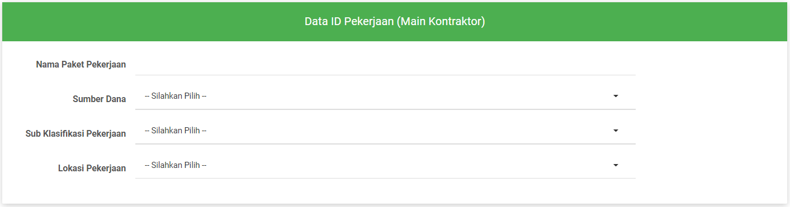
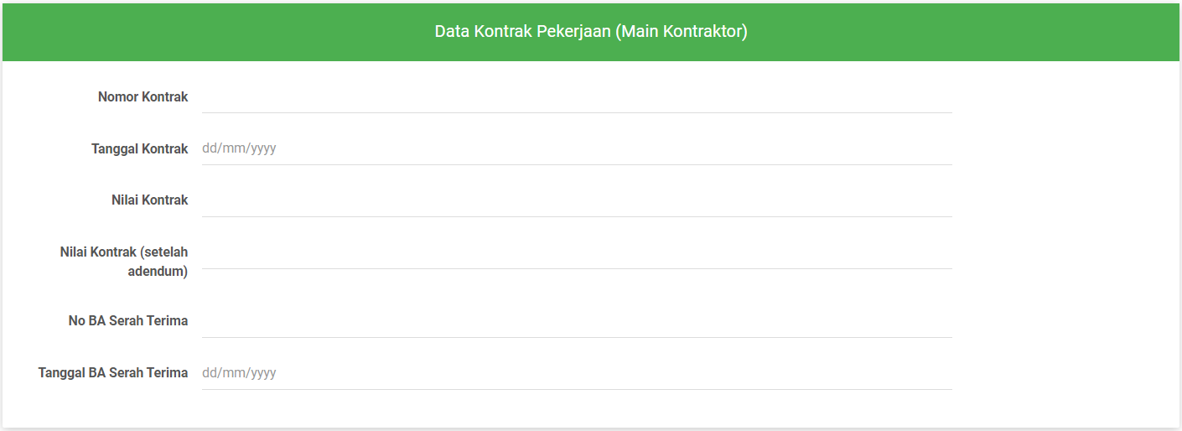
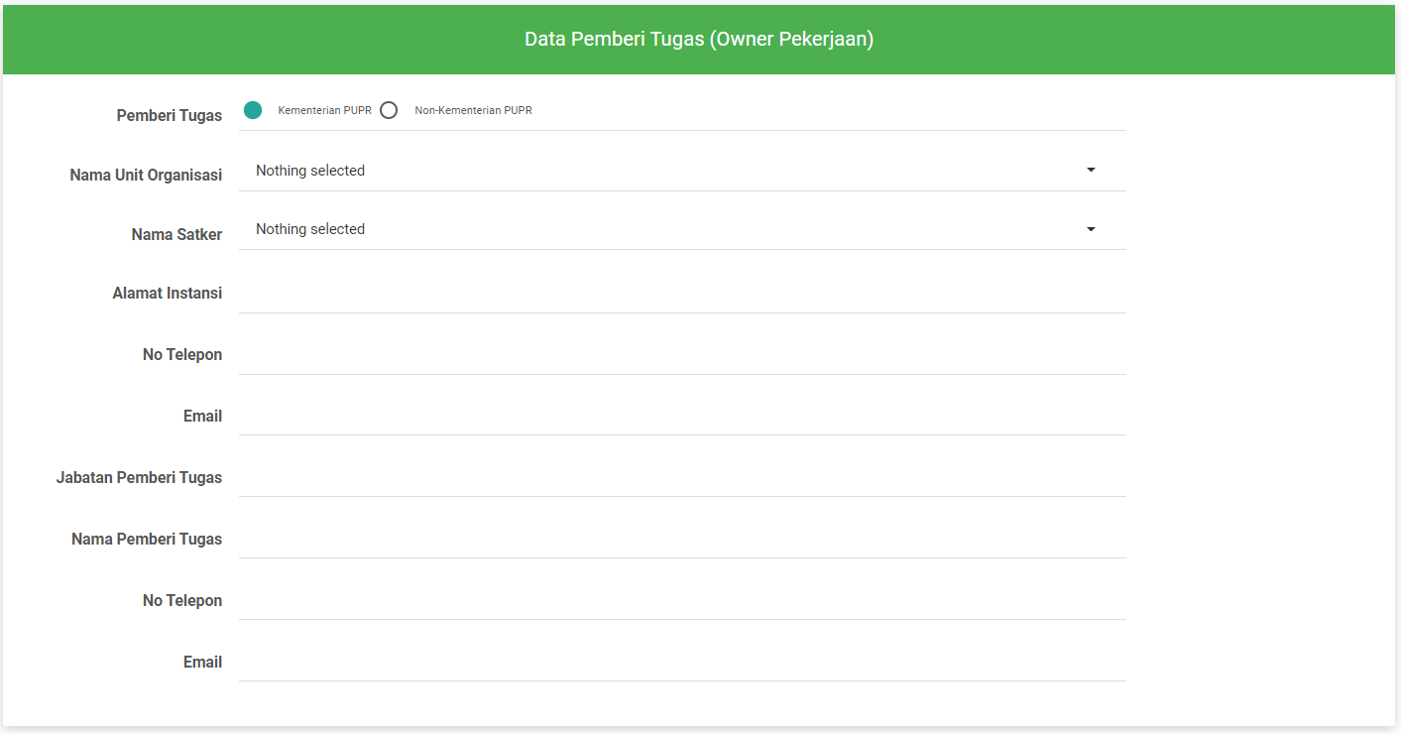
INPUT PENGALAMAN BUJK – SUB KONTRAKTOR
Input Data ID Pekerjaan Subkon
Input Data Pemberi Tugas (Main Kontraktor)
Input Data Kontrak Pekerjaan Subkon
Input Data ID Pekerjaan (Main Kontraktor)
Input Data Kontrak Pekerjaan (Main Kontraktor)
Input Data Pemberi Tugas (Owner Pekerjaan)

Slide 22
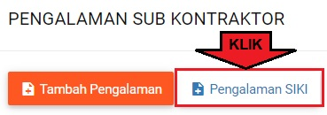
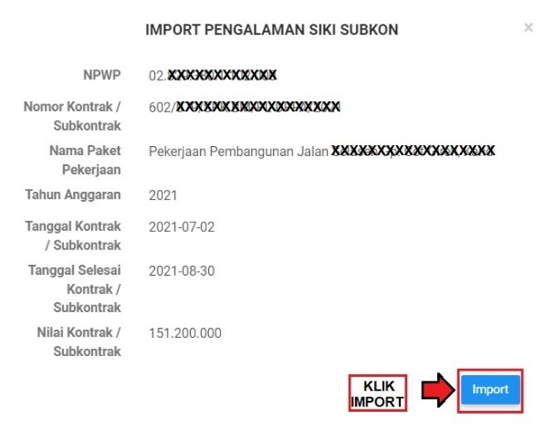
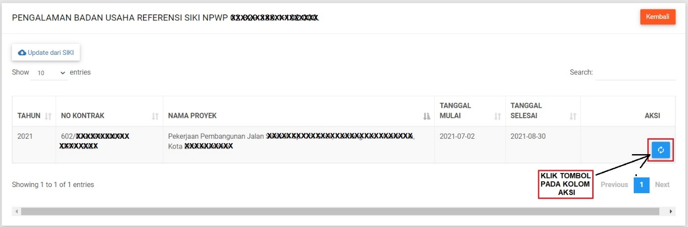
IMPORT PENGALAMAN BUJK
SUBKONTRAKTOR

Slide 23
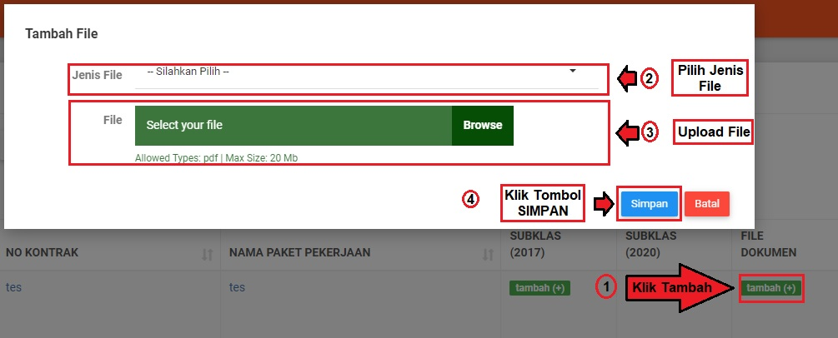
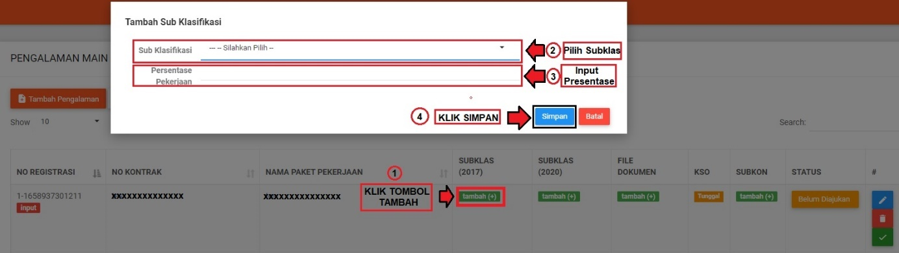
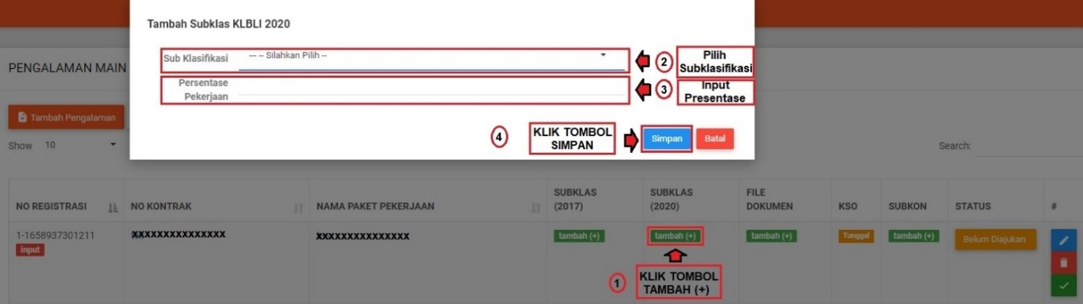
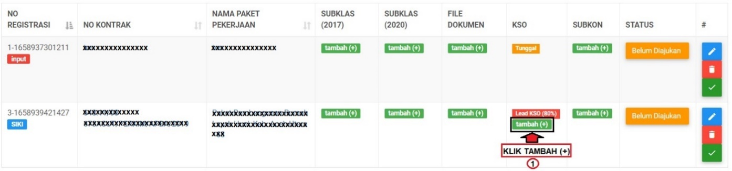
INPUT DATA PENDUKUNG
1. Input subklasifikasi kbli 2017 (tidak wajib)
3. Input Dokumen Pendukung
2. Input subklasifikasi kbli 2020
4. Input status KSO

Slide 24
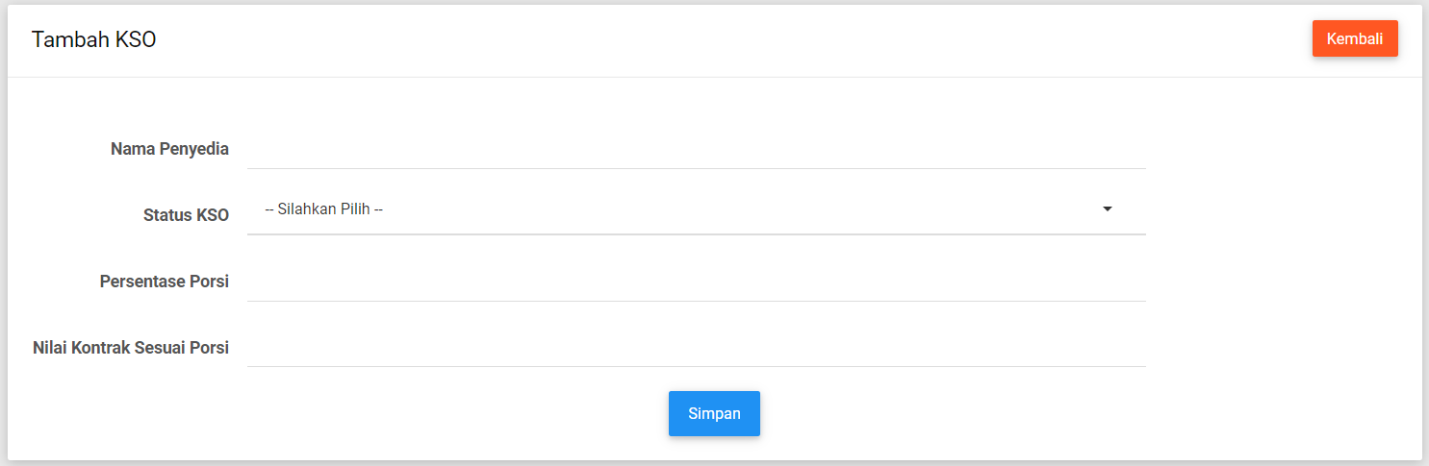
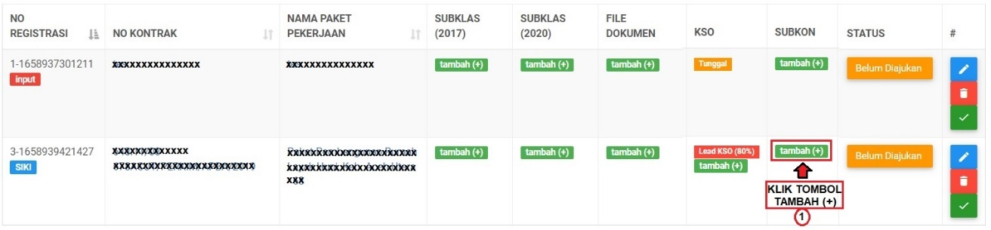
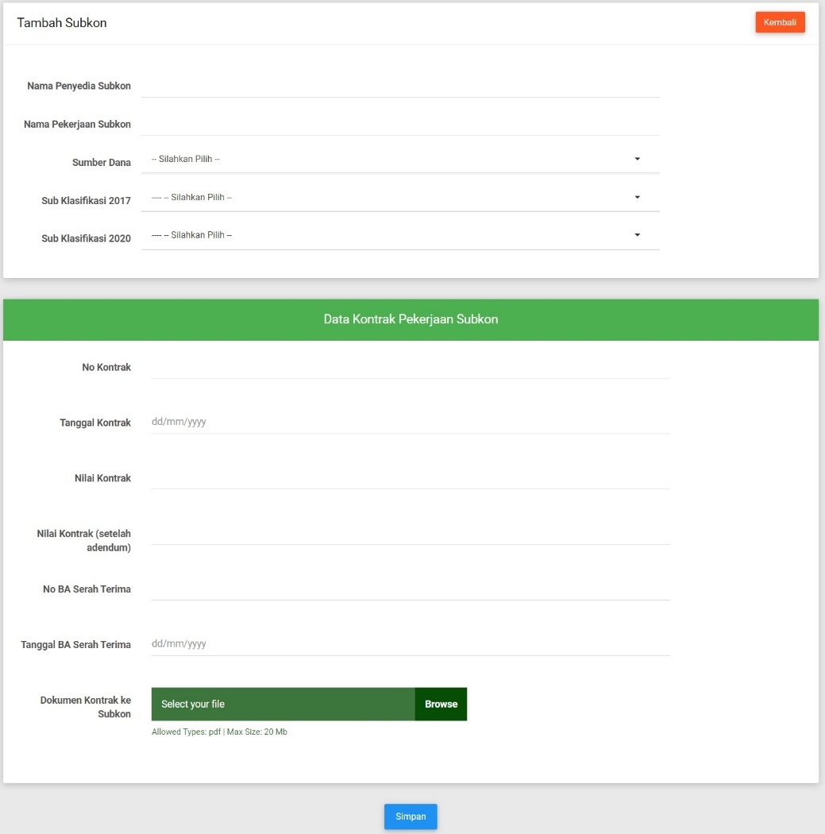
INPUT DATA PENDUKUNG
5. Input detai Status KSO
6. Input Subkontruksi

Slide 25
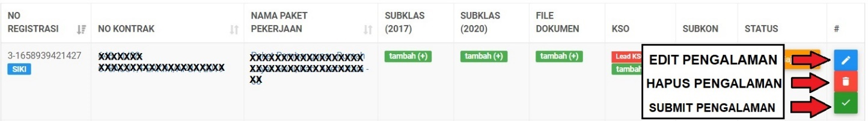
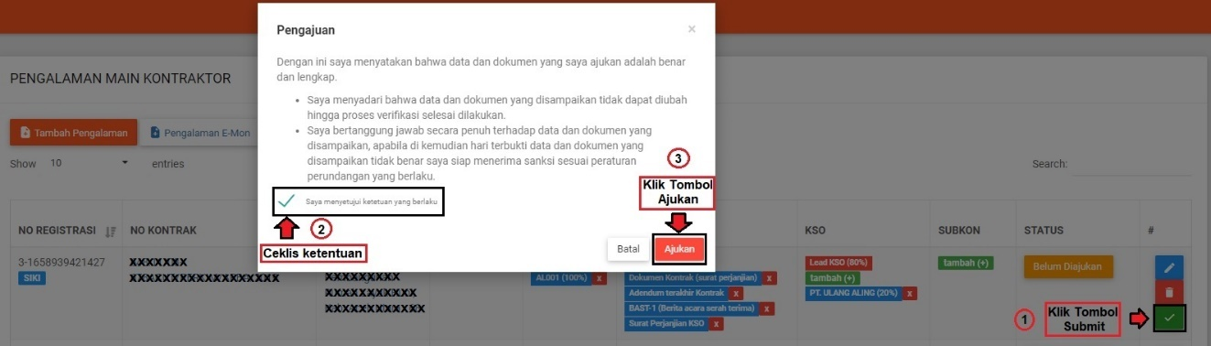
SUBMIT

Slide 26
PROSES BISNIS PENCATATAN PENGALAMAN PROFESIONAL

Slide 27
ALUR PROSES INPUT PENGALAMAN PROFESIONAL
Input permohonan SKK
(pengalaman professional)
PORTAL
SIKI
SIKOMPAK
SIKI
Memiliki SKA
No Registrasi
Pengalaman
TKK
Login e-SIMPAN
Pengecekan data pengalaman
Import data pengalaman
Upload dokumen referensi
Submit (self declare)
Khusus Untuk ASN:
daftar Riwayat hidup / CV yang disetujui oleh atasan langsung / pejabat Pembina kepegawaian dan/atau Surat Keputusan Struktural/ Fungsional/ Penugasan Lainnya
Input data pengalaman baru

Slide 28
LOGIN
Format username:
SKA-1234567
SKT-1234567
SKK-1234567
16DIGIT NIK
3
Pernah Memiliki SKK Tapi Tidak Pernah Memiliki SKA/SKT
2
Tidak Pernah Memiliki SKA/SKT/SKK atau memiliki SKA/SKT belum elektronik
1
4
Pernah Memiliki SKA/SKT
Memiliki Akun SIJKT

Slide 29
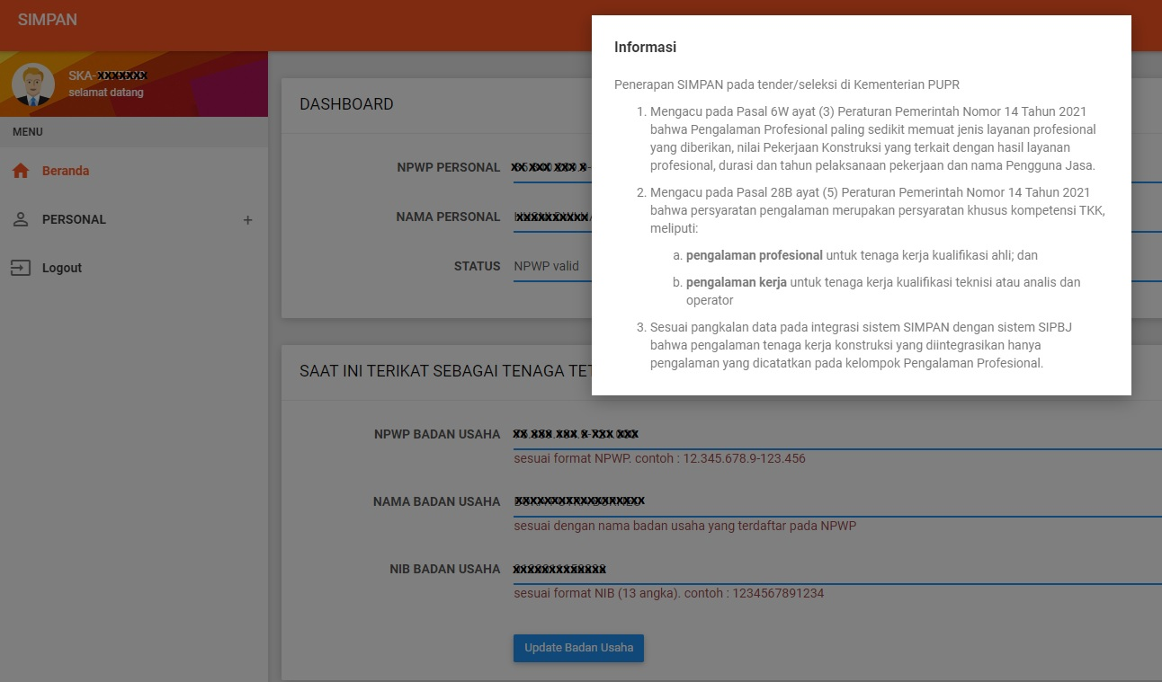
NOTIFIKASI INFORMASI DASHBOARD

Slide 30
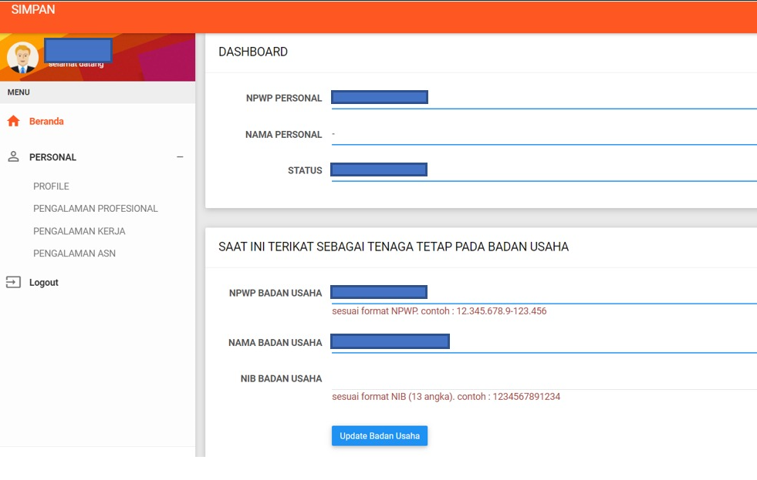
DASHBOARD
AHLI
TEKNISI/ANALIS/OPERATOR
ASN AHLI

Slide 31
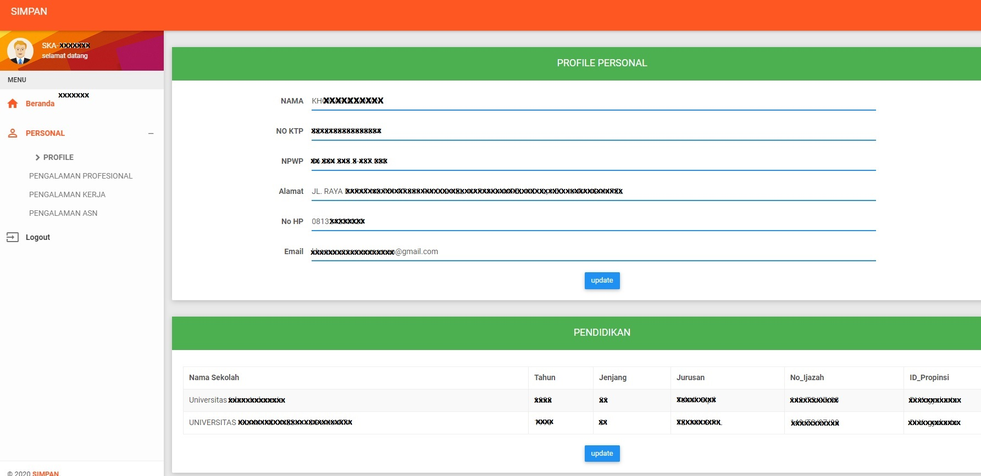
PROFILE
Jika login dengan akun SIKI Client, untuk merubah data profile maka harus diubah dengan bermohon pada LPJK
Jika login dengan akun SIMPAN sebagai pemlik SKK, untuk merubah data profile maka harus diubah ke PORTAL Perizinan

Slide 32
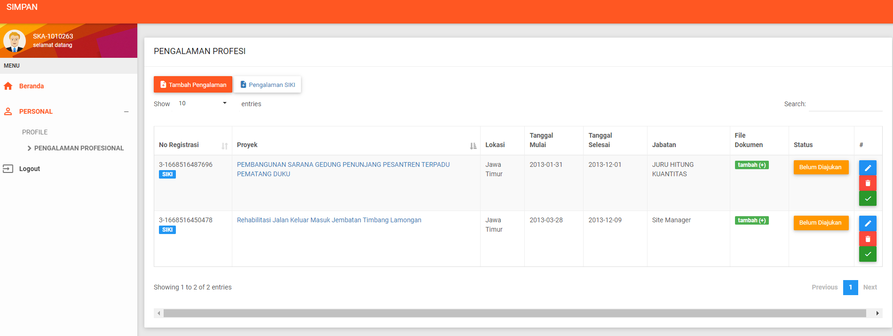
DASHBOARD PENGALAMAN
METODE INPUT PENGALAMAN

Slide 33
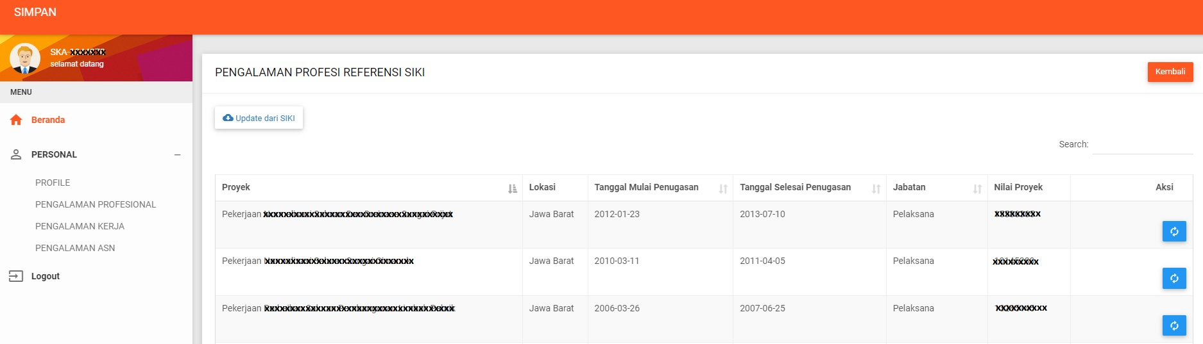
GET PENGALAMAN DARI SIKI
PILIH

Slide 34
DASHBOARD PENGALAMAN
HASIL GET SIKI
AKSI
No Registrasi ini
akan diinput di permohonan SKA, setelah disubmit

Slide 35
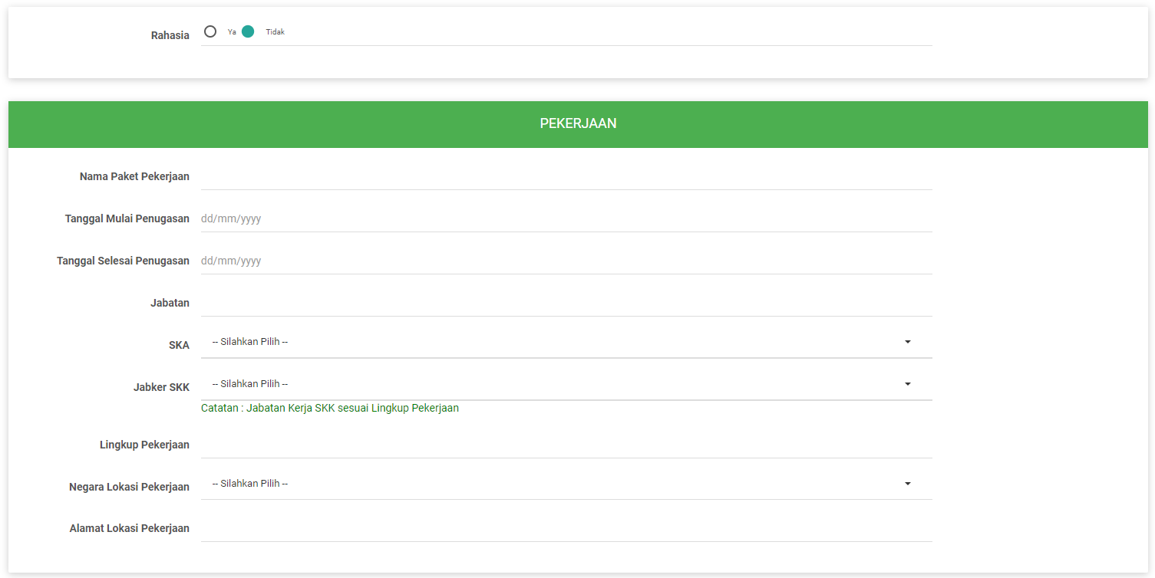
INPUT BARU PENGALAMAN
1
KLIK “ Tambah Pengalaman”
2
Input data Pekerjaan

Slide 36
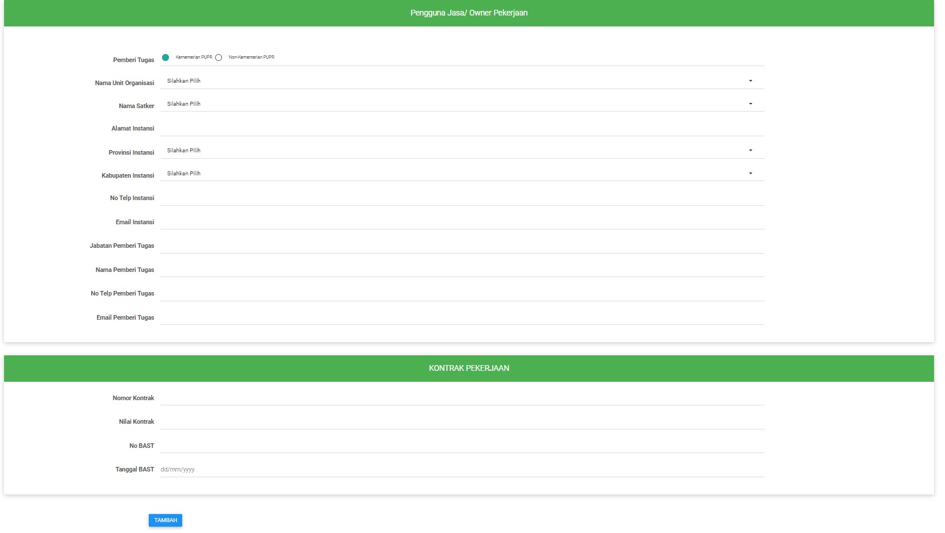
INPUT BARU PENGALAMAN
3
Input data pemberi tugas
4
Input data Kontrak pekerjaan
5
Klik Tambah

Slide 37
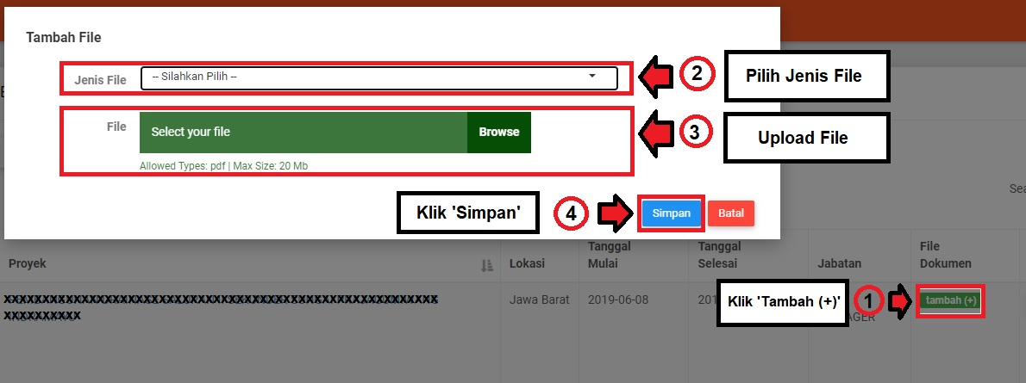
UPLOAD FILE REFERENSI
Umumnya referensi dari BUJK, belum semua dari pemilik proyek

Slide 38
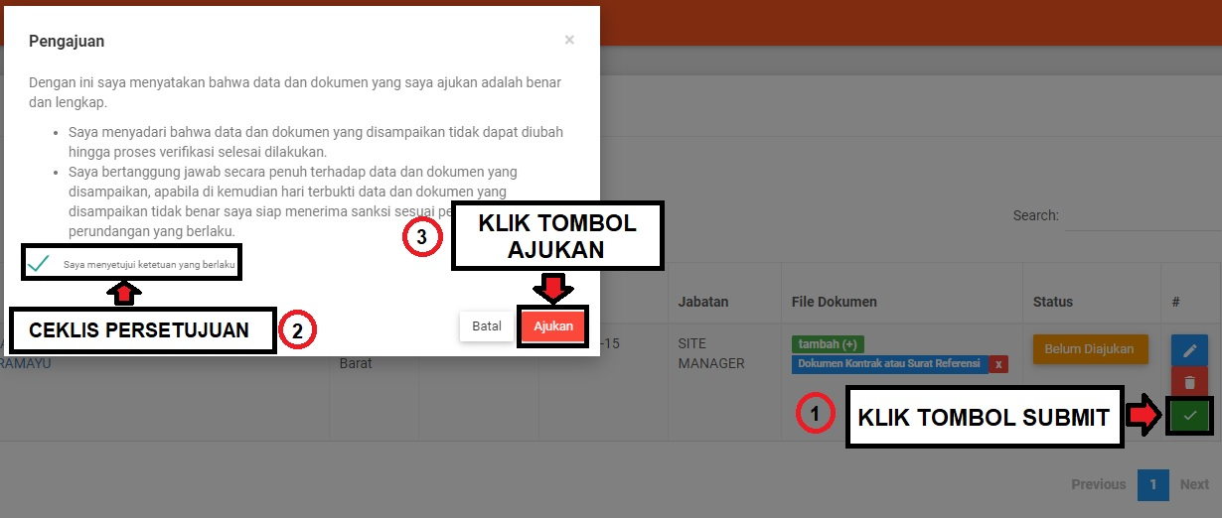
SUBMIT PENGALAMAN

Slide 39
CAPAIAN e-SIMPAN
3

Slide 40




DATA KBLI 2017 PER-KUALIFIKASI KALIMANTAN TIMUR,
JUMLAH INPUT DAN SUBMIT SIMPAN
KUALIFIKASI BU | BELUM INPUT | SUDAH INPUT | SUDAH SUBMIT | GRAND TOTAL
K | 681 | 13 | 14 | 708
M | 155 | 7 | 19 | 181
B | 8 | 2 | 4 | 14
KEMENTERIAN PEKERJAAN UMUM DAN PERUMAHAN RAKYAT
*Data KBLI 2017
Data pertanggal 29 April 2024
LEMBAGA PENGEMBANGAN JASA KONSTRUKSI

Slide 41
DATA BADAN USAHA KBLI 2020 PER-KUALIFIKASI KALIMANTAN TIMUR,
JUMLAH INPUT DAN SUBMIT SIMPAN
KUALIFIKASI BU | BELUM INPUT | SUDAH INPUT | SUDAH SUBMIT | GRAND TOTAL
K | 2221 | 34 | 73 | 2328
M | 15 | 6 | 118 | 139
B | 2 | 1 | 27 | 30
SPESIALIS | 115 | 2 | 9 | 126
KEMENTERIAN PEKERJAAN UMUM DAN PERUMAHAN RAKYAT
*Data KBLI 2020
Data pertanggal 29 April 2024
LEMBAGA PENGEMBANGAN JASA KONSTRUKSI

Slide 42
PRESENTASE TOTAL
BADAN USAHA SUBMIT SIMPAN KALIMANTAN TIMUR
JENIS BADAN USAHA | JUMLAH BADAN USAHA | JUMLAH SUBMIT SIMPAN | PRESENTASE BADAN USAHA INPUT
KBLI 2020 | 2623 | 227 | 8,6%
KBLI 2017 | 903 | 37 | 4%
KEMENTERIAN PEKERJAAN UMUM DAN PERUMAHAN RAKYAT
*Data KBLI 2017 & KBLI 2020,
Data pertanggal 29 April 2024
LEMBAGA PENGEMBANGAN JASA KONSTRUKSI

Slide 43
DATA TKK KALIMANTAN TIMUR – KBLI 2020
JUMLAH INPUT SIMPAN DAN SUBMIT SIMPAN
KUALIFIKASI TKK | JUMLAH TKK | JUMLAH INPUT SIMPAN | JUMLAH SUBMIT SIMPAN | PRESENTASE TKK SUBMIT
1 | 3309 | 1 | 117 | 3,5%
2 | 1060 | 1 | 187 | 17,6%
3 | 545 | 2 | 240 | 44%
4 | 1027 | 1 | 743 | 72,3%
5 | 1314 | 1 | 1015 | 77,2%
6 | 1109 | 6 | 372 | 33,5%
7 | 1779 | 6 | 1558 | 87,5%
8 | 844 | 4 | 753 | 89,2%
9 | 298 | 5 | 252 | 84,5%
KEMENTERIAN PEKERJAAN UMUM DAN PERUMAHAN RAKYAT
*Data KBLI 2020
Data pertanggal 29 April 2024
LEMBAGA PENGEMBANGAN JASA KONSTRUKSI

Slide 44
DATA TENAGA AHLI KALIMANTAN TIMUR – KBLI 2017
JUMLAH INPUT SIMPAN DAN SUBMIT SIMPAN
KUALIFIKASI TKK | JUMLAH ANGGOTA | JUMLAH INPUT SIMPAN | JUMLAH SUBMIT SIMPAN | PRESENTASE TKK SUBMIT
UTAMA | 30 | 0 | 19 | 63,3%
MADYA | 204 | 2 | 115 | 56,3%
MUDA | 290 | 7 | 106 | 36,5%
KEMENTERIAN PEKERJAAN UMUM DAN PERUMAHAN RAKYAT
*Data KBLI 2017
Data pertanggal 29 April 2024
LEMBAGA PENGEMBANGAN JASA KONSTRUKSI

Slide 45
DATA TENAGA TERAMPIL KALIMANTAN TIMUR – KBLI 2017
JUMLAH INPUT SIMPAN DAN SUBMIT SIMPAN
KUALIFIKASI TKK | JUMLAH ANGGOTA | JUMLAH INPUT SIMPAN | JUMLAH SUBMIT SIMPAN | PRESENTASE TKK SUBMIT
KELAS I | 291 | 0 | 39 | 13,4%
KELAS II | 491 | 0 | 13 | 2,6%
KELAS III | 303 | 0 | 16 | 5,2%
KEMENTERIAN PEKERJAAN UMUM DAN PERUMAHAN RAKYAT
*Data KBLI 2017
Data pertanggal 29 April 2024
LEMBAGA PENGEMBANGAN JASA KONSTRUKSI

Slide 46

KONTAK LPJK
UNTUK KENDALA TEKNIS E-SIMPAN
sekretariatlpjk@pu.go.id
simpan@pu.go.id
bantuanlpjk@pu.go.id
https://lpjk.pu.go.id/lapor-bapak

Slide 47








sekretariatlpjk@pu.go.id | (021)72789126
Jl. Wijaya I No. 68 Kebayoran Baru,Jakarta Selatan, Indonesia, 12110
TERIMA KASIH
lpjk.pu.go.id
PUPR.LPJK
pupr_lpjk
PUPR_LPJK
PUPR_LPJK

